Slide 1
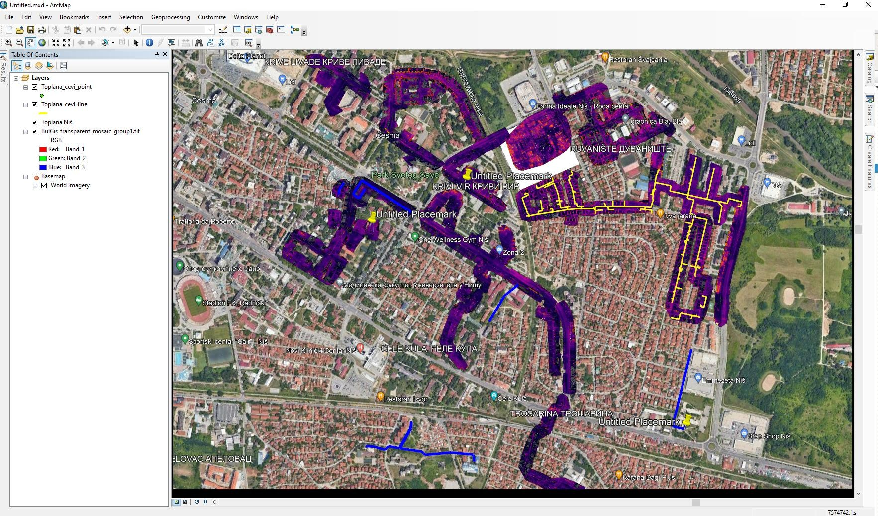
ATS model detekcije stanja toplovodne mreže prof Dejan Blagojevic
Akademija tehničko vapistalkih strukovnih studija Niš

Slide 2

Izazovi 2023 - …………..
Energetska kriza
Ušteda resursa
Standardi EU
Borba protiv klimatskih promena
………………….

Slide 3

Šta zelimo da postignemo ?
Prevenciju kvarova na mreži,
Optimizacuju stanja mreže
Uštedu svih vrsta resursa
Podrška digitalizaciji sistema
Podrška i unaprednje postojeceg katastra podzemnih instalacija
………………………

Slide 4

Šta nudimo?
Brza detekcija kvarova
Termlano mapiranje mreže
Georeferenciranje mrezne infrastruktrue
3D projekcija
Interaktivno okruženje WEB pristup
Pouzdanost
Unapredjenje postojecih DKP
Široka primenu rezultata

Slide 5
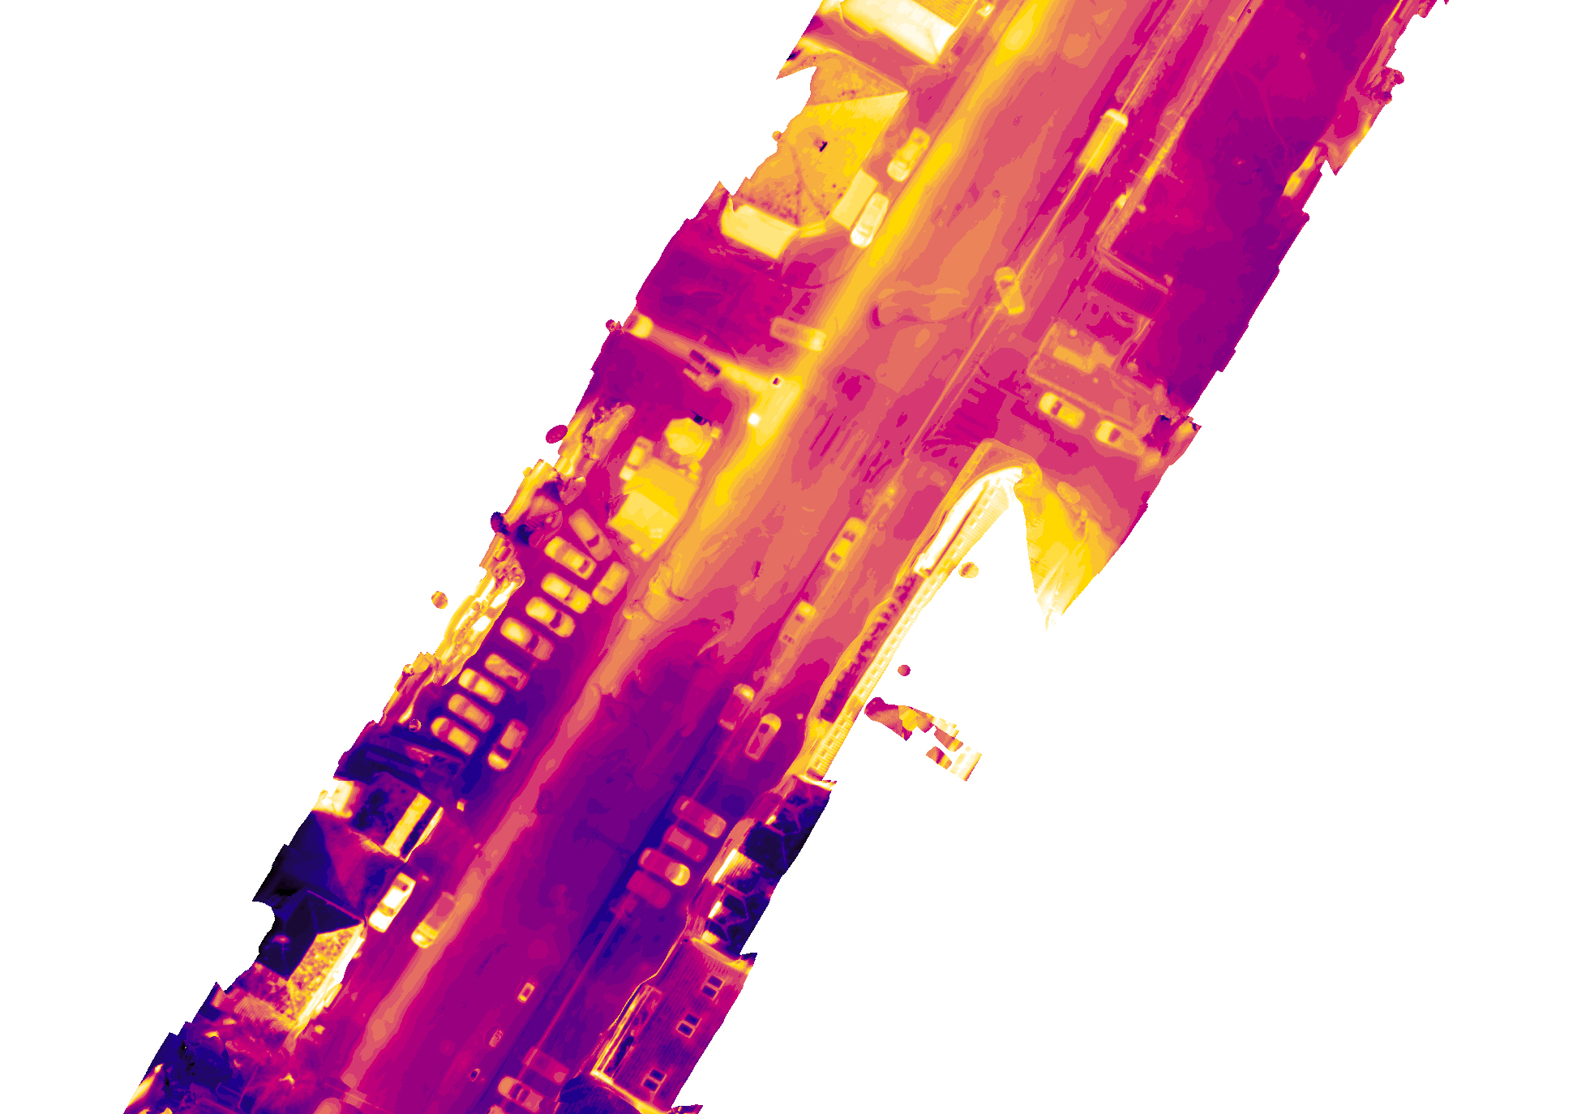
Alat
BPL Matrice 300 RTK
Termalna/Wide kamera za BPL
Thermal analytic tools
THERMALNI konvertor
PIX 4D
GIS
DKP

Slide 6
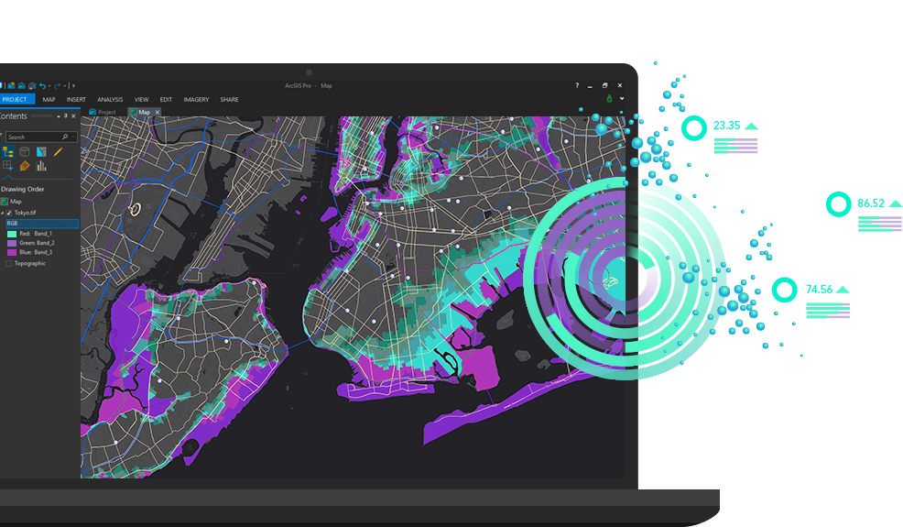
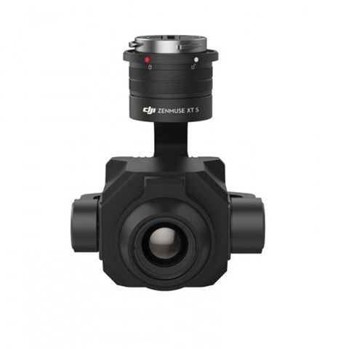

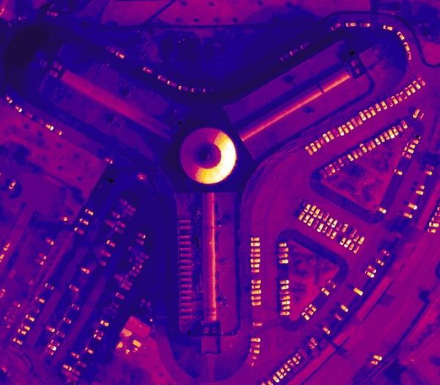
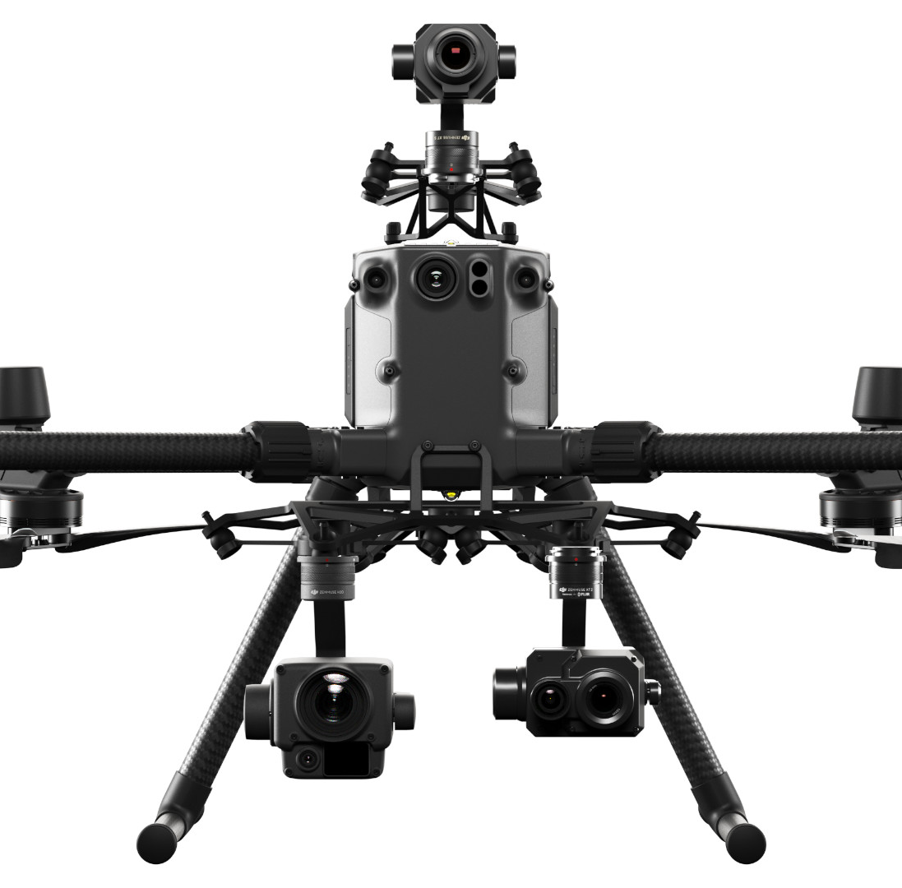
OPIS METODE

Slide 7
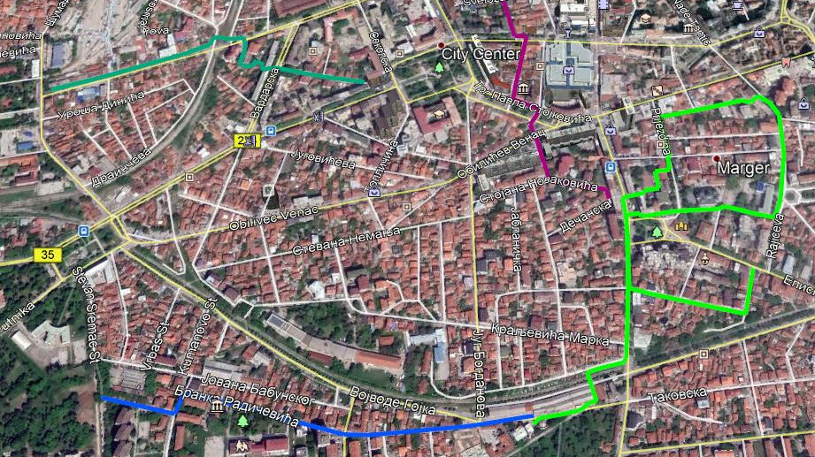
METODA
Ispunjenje zakonskih obaveza
Rutiranje
Nadletanje, snimanje, mapiranje
Analiza podataka
Termalna konverzija
Izrada ortofoto snimaka i interaktivnih mapa
Transformacija u GIS i poklapanje sa DKP
Isporuka interaktivnih i GIS mapa kroz WEB portal

Slide 8
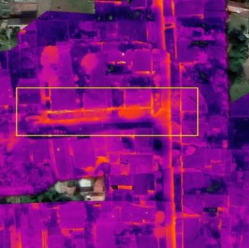
Ortofoto mozaik dobijen obradom u softveru Pix4D Mapper iz fotografija napravljenih termovizijskom kamerom bespilotne letelice georeferenciran je u koordinatnom sistemu „WGS 84 / UTM Zone 34N”.

Slide 9
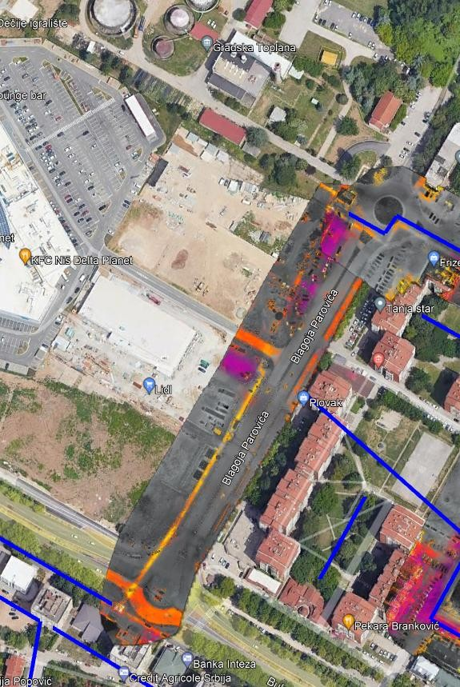

Slide 10
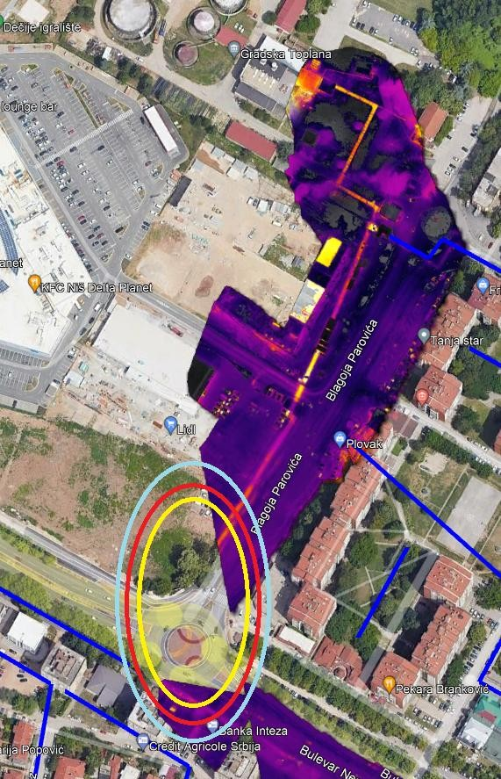

Slide 11
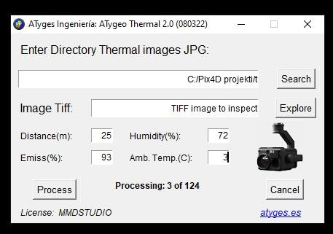
konverzija

Slide 12
Konvertor Atyges proširen nasim kodovima, je specialan alat koji služi da na fotografijama dobijenim termovizijskom kamerom DJI H20T izvrši unifikaciju informacija o očitanim temperaturama na svakom pikselu u toku snimanja, a koje su na izvornim fotografijama predstavljene različitim bojama, u zavisnosti od trenutnog opsega temperatura koje su se u trenutku snimanja mogle videti.

Slide 13
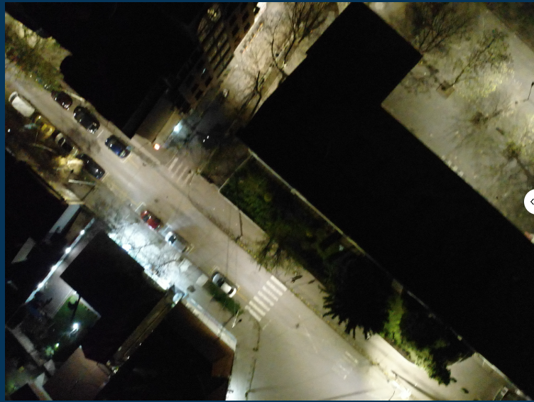
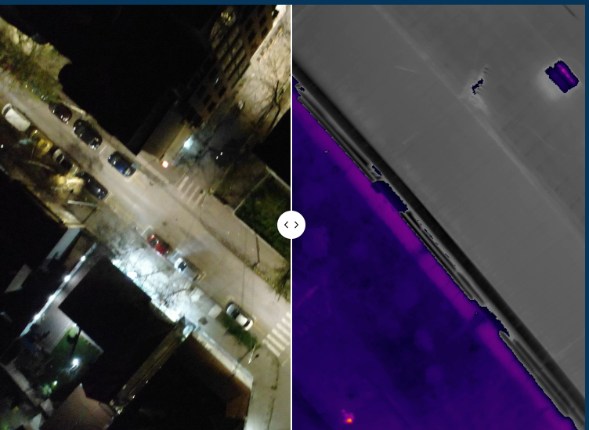
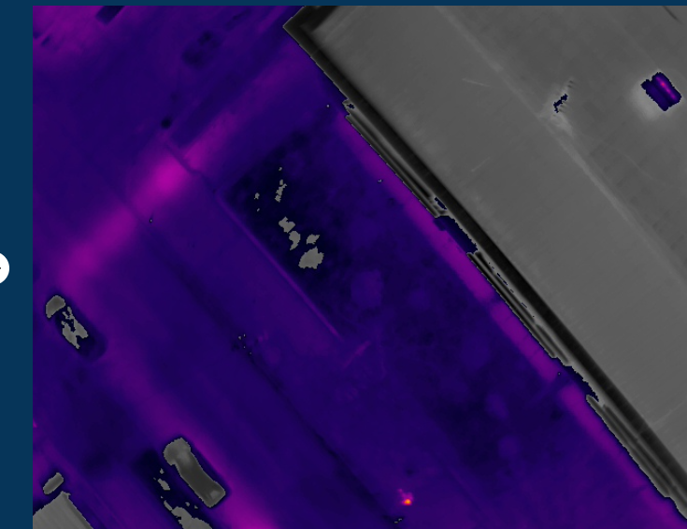
https://greenesen.wordpress.com/komparacija/

Slide 14
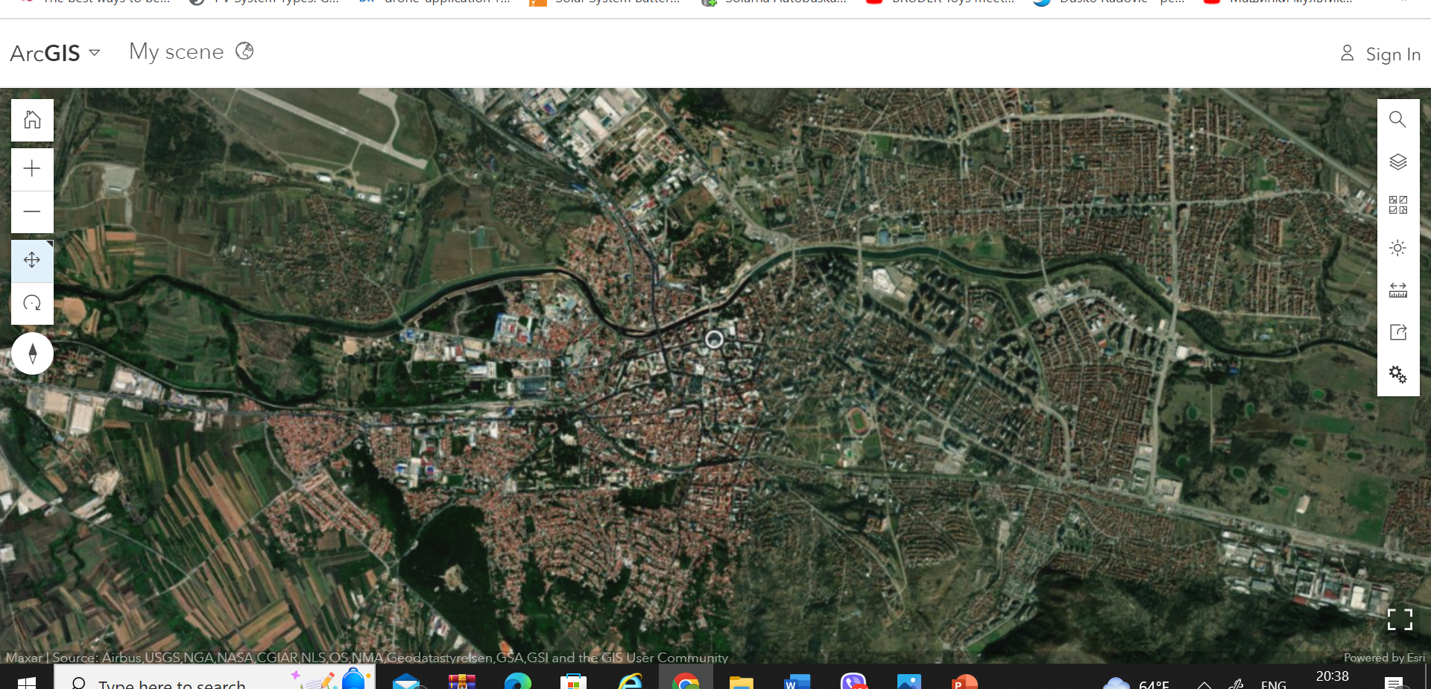
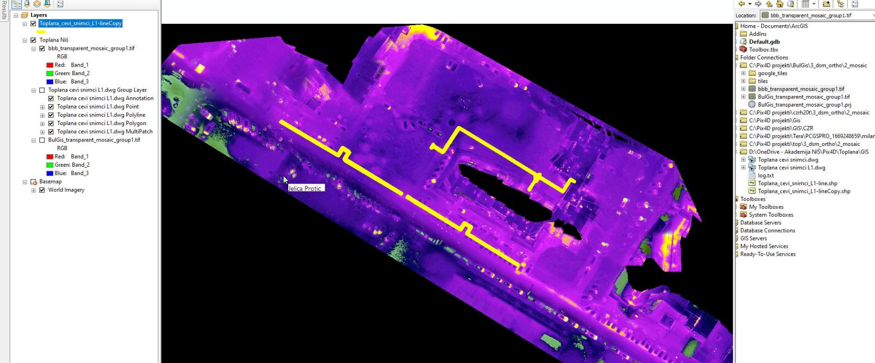
ARCGIS

Slide 15
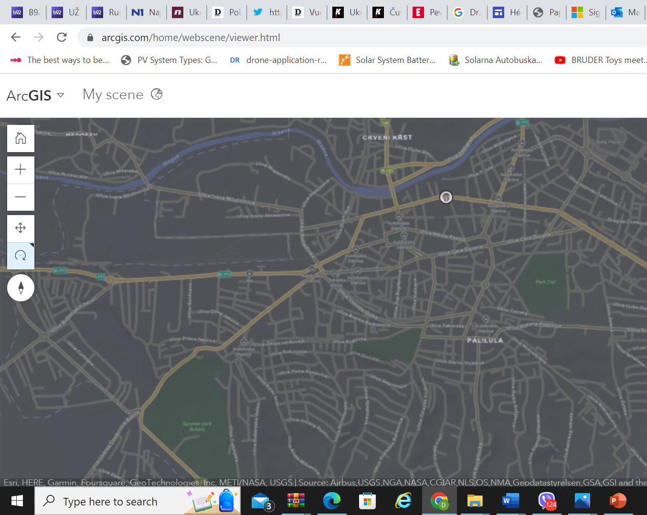
U cilju njegovog preklapanja u softverima kao što su ArcGis, QGis... sa postojećim zvaničnim katastarskim planovima koji su georeferencirani u sistemu koji se kod nas koristi „MGI / 3-degree Gauss zone 7“, neophodno je da se koordinate iz izvornih fotografija (koje su u WGS 84 / UTM Zone 34N sistemu) konvertuju u taj sistem uz pomoć aplikacije Grider koja se nalazi na zvaničnom sajtu RGZ.

Slide 16
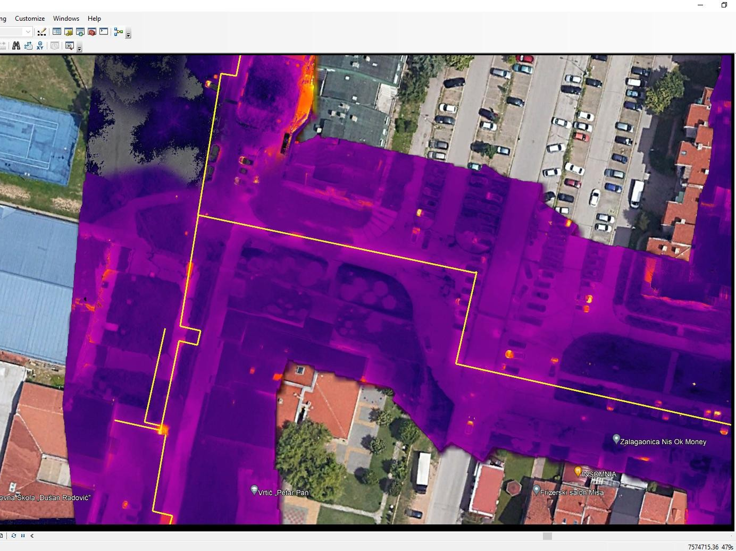

Slide 17
ZAKLJUČAK
Jasnan i tačno definisan termogram
Poboljšan kvalitet slike
objedinjeno kontrolno programsko okruženje
Uniformna temperaturna skala,
Kompaktnost i mobilnost termovizijskog sistema,
Lako rukovanje, pouzdanim rezultatima,,
WEB Portal
GIS interaktivno okruženje i Georeferenciranje
Poklapanje sa DKP

Slide 18

www.akademijanis.edu.rs

